Slide 1

UỶ BAN NHÂN DÂN PHƯỜNG VIỆT HƯNG
TRƯỜNG MẦM NON ĐỨC GIANG
KHÁM PHÁ KHOA HỌC
THỜI TIẾT MÙA HÈ
Lứa tuổi : Mẫu giáo Nhỡ

Slide 2

Hoạt động 1: Giới thiệu hoạt động học
Giới thiệu thời tiết mùa hè

Slide 3
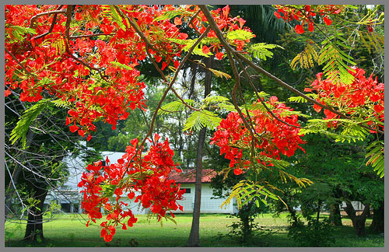
Hoa phượng nở

Slide 4
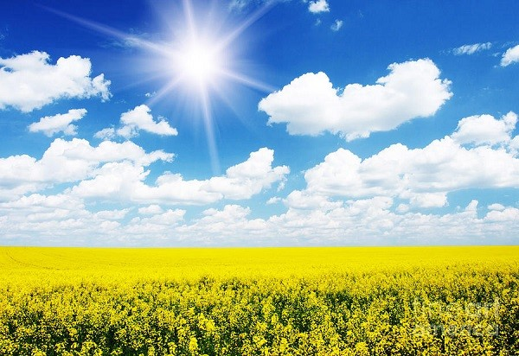
Nắng chói chang
Nắng chói chang

Slide 5
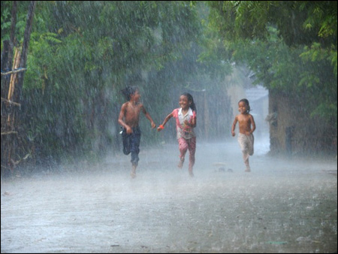
Thường có mưa rào

Slide 6
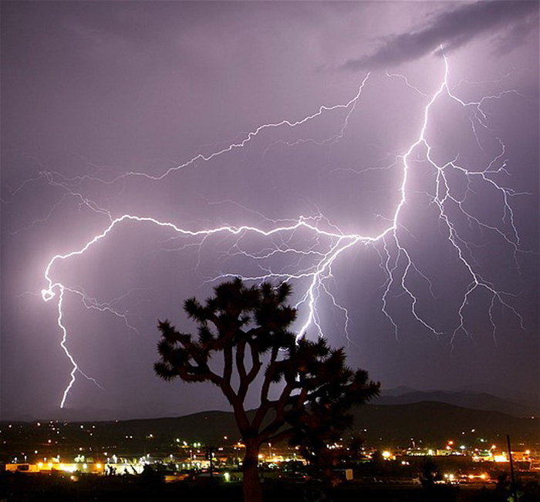
Sấm chớp

Slide 7
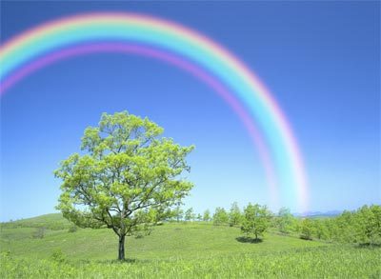
Thường có cầu vồng sau mưa

Slide 8

Trang phục mùa hè

Slide 9
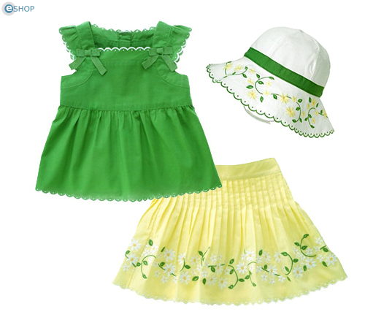
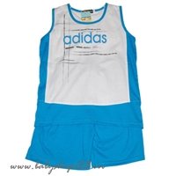
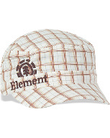
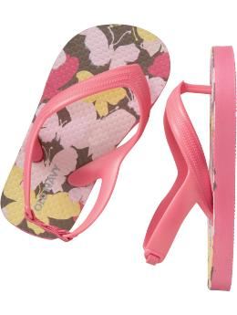
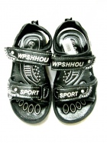

Slide 10
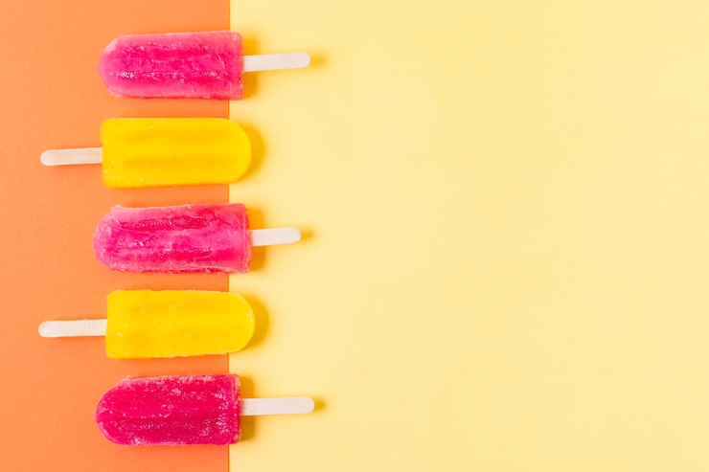
Món ăn yêu thích
mùa hè

Slide 11
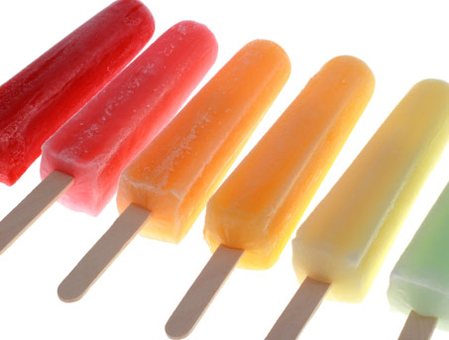
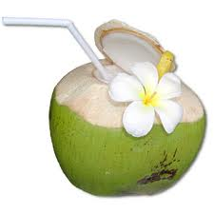

Slide 12
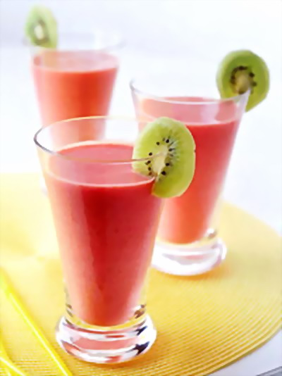
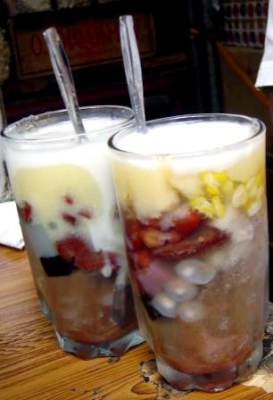

Slide 13

Loài hoa, quả đặc trưng của mùa hè

Slide 14
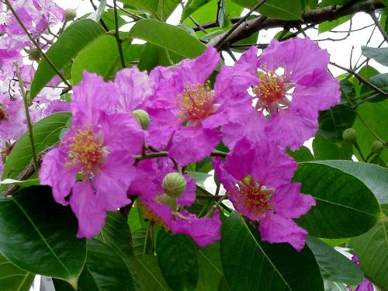
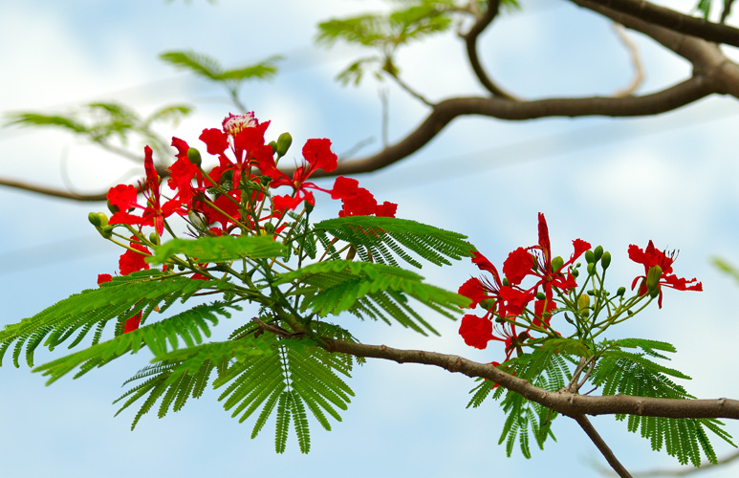

Slide 15
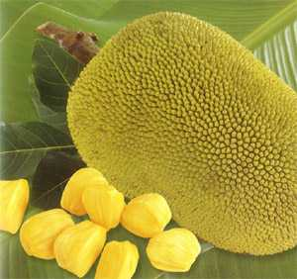
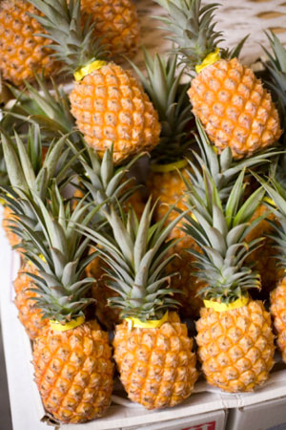
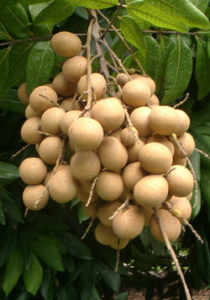
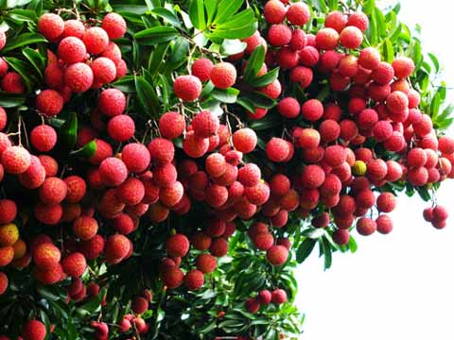

Slide 16
Hoạt động thường diễn ra vào mùa hè

Slide 17
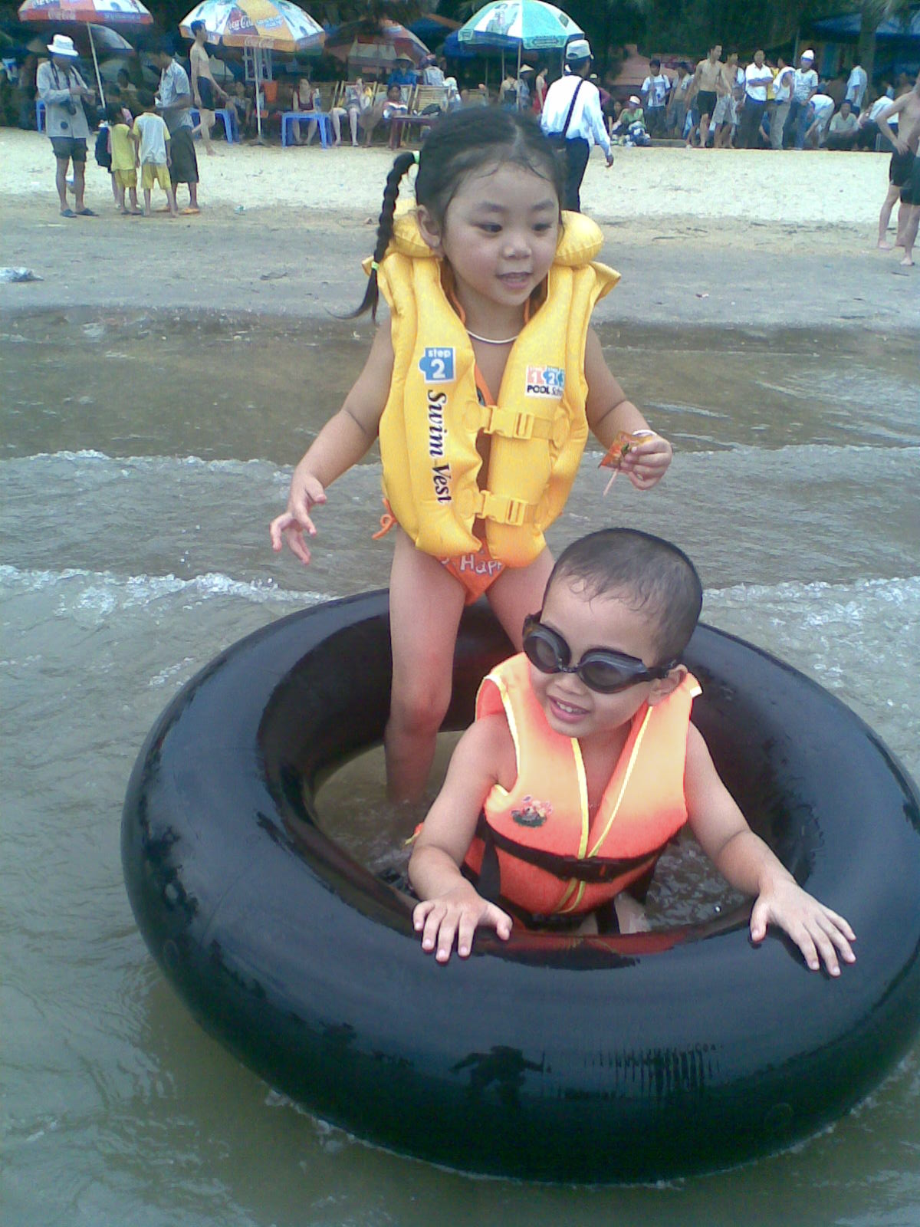
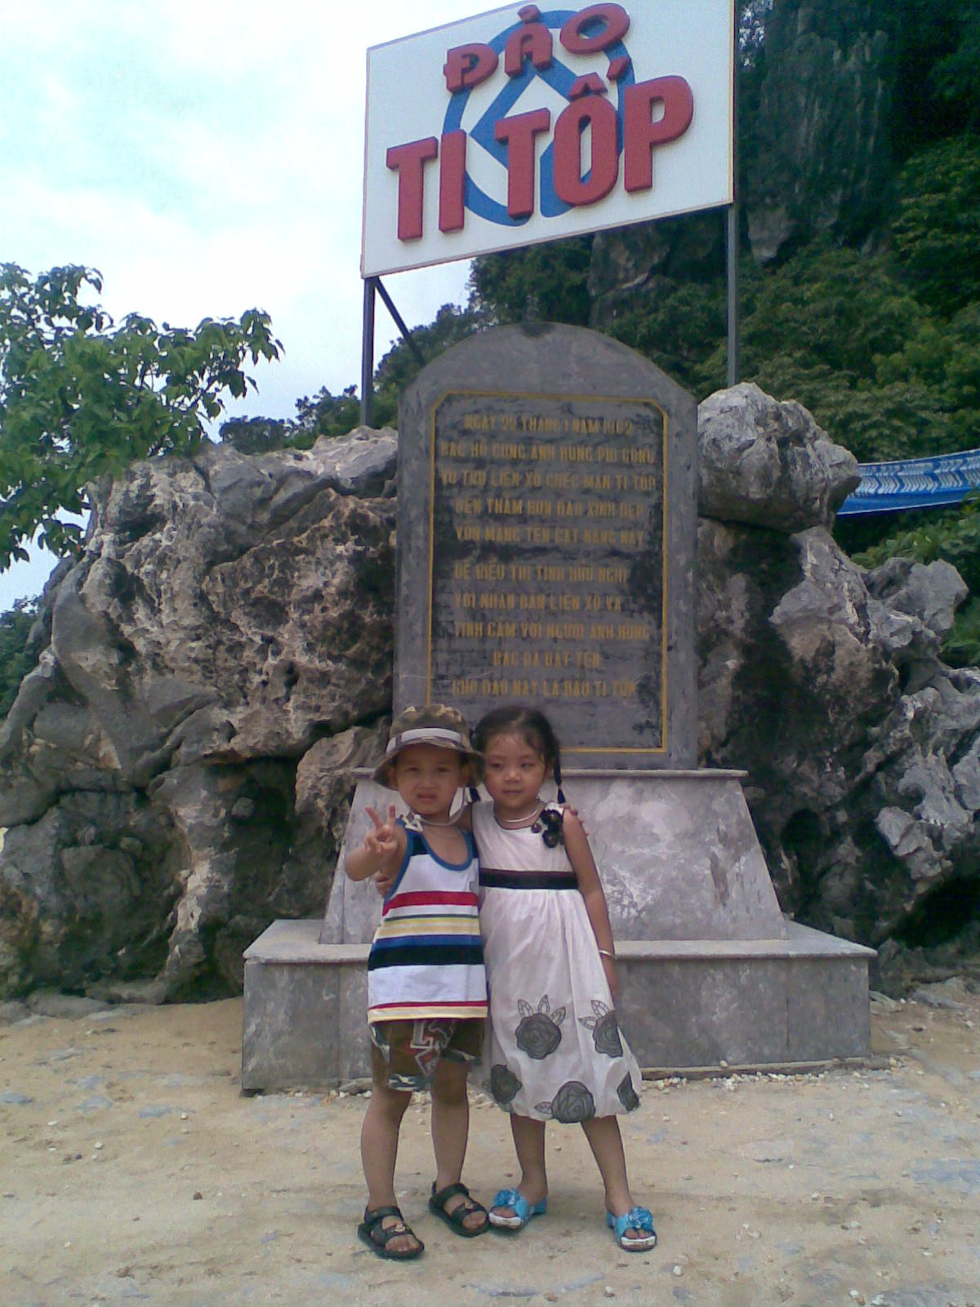

Slide 18
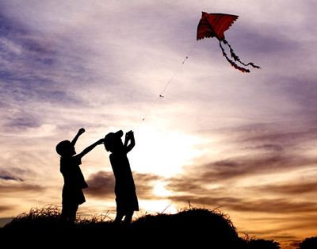

Slide 19

Hoạt động 3:
Trò chơi:
Chọn trang phục phù hợp với mùa hè

Slide 20
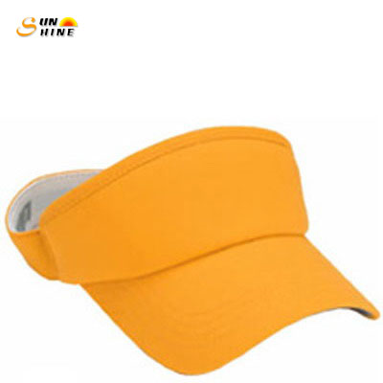
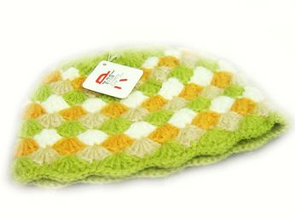
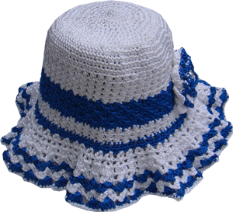

Bé hãy chọn bộ trang phục phù hợp mùa hè

Slide 21
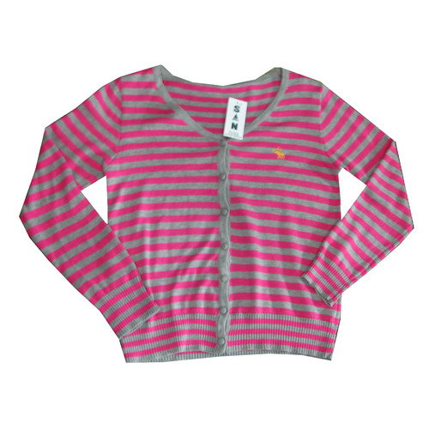
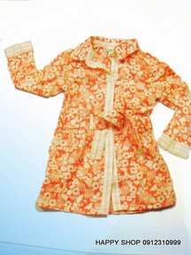
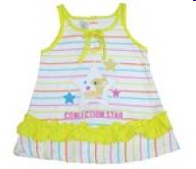
Bé hãy chọn bộ trang phục phù hợp mùa hè

Slide 22
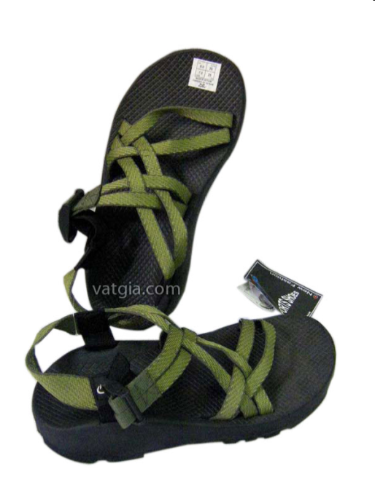
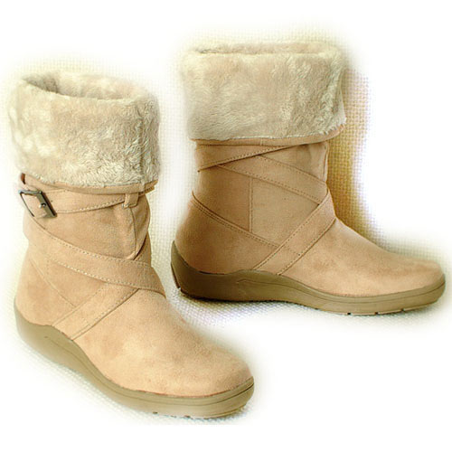
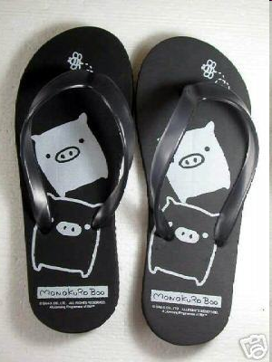
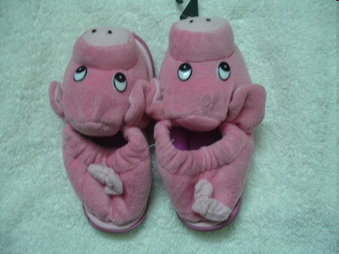
Bé hãy bộ trang phục phù hợp
mùa hè

Slide 23

CHÚC CÁC BÉ CHĂM NGOAN HỌC GIỎI

